Slide 1
Wireless-Technologien
Netzwerktechnik für die Heimanwendung und kleine Firmen– Kapitel 7

Slide 2
Lernziele
Beschreibe Wireless-Technologien
Beschreibe die verschiedenen Komponenten und die Struktur eines WLAN
Beschreibe die WLAN Sicherheitsprobleme und
Verminderungsstrategien
Konfiguriere einen integrierten wireless access point und einen wireless client

Slide 3
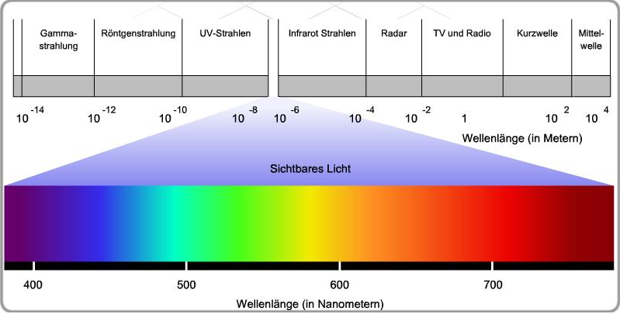
Wireless-Technologien
Beschreibe die verschiedenen Wireless-Technologien und die Geräte die sie benutzen

Slide 4
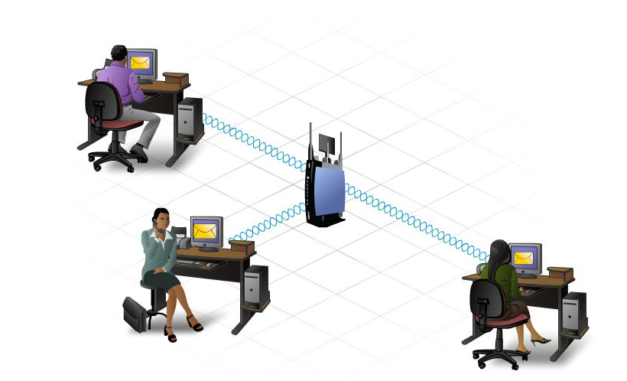
Wireless-Technologien
Beschreibe die Vorteile und Grenzen der Wireless-Technologie

Slide 5
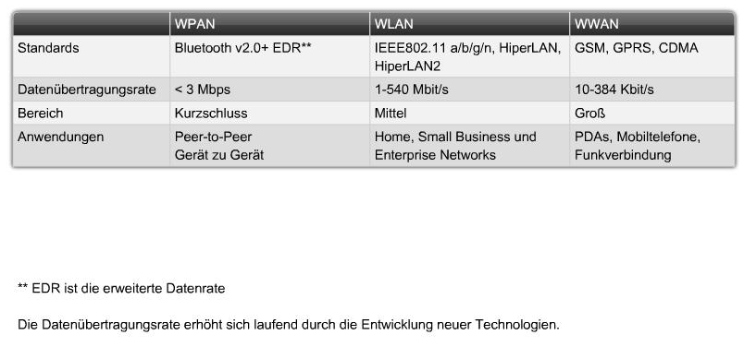
Wireless-Technologien
Beschreibe drahtlose Netzwerktypen und ihre Grenzen

Slide 6
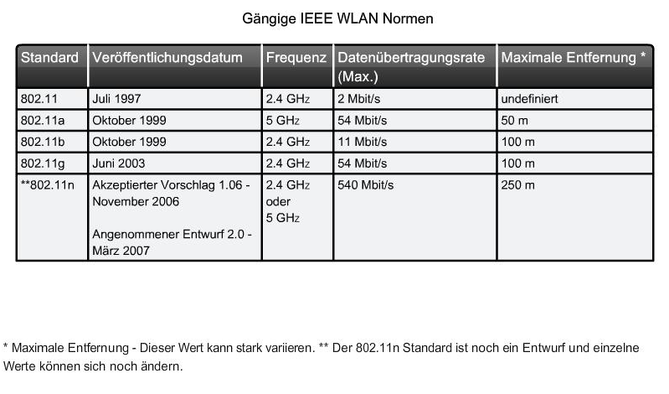
Komponenten und Strukturen eines drahtlosen LANs
Identifiziere und beschreibe drahtlose LAN Standards

Slide 7
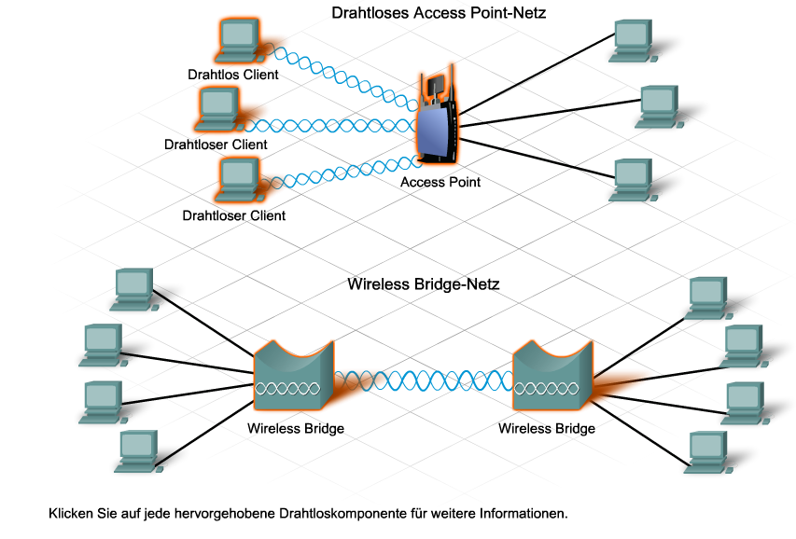
Komponenten und Strukturen eines drahtlosen LANs
Identifiziere und beschreibe verschiedene drahtlose LAN Komponenten

Slide 8
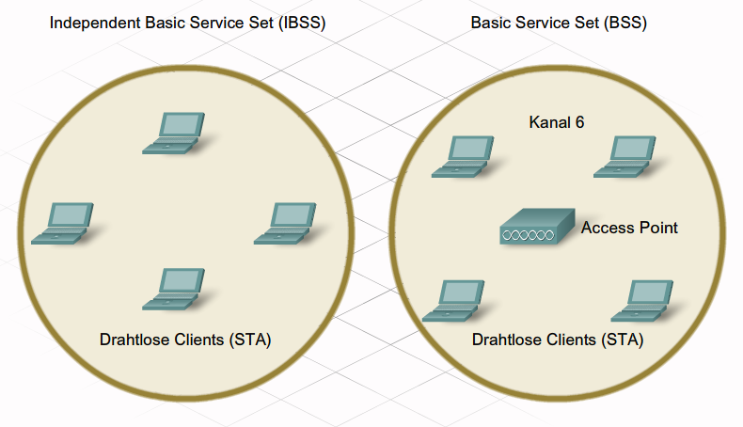
Komponenten und Strukturen eines drahtlosen LANs
Identifiziere und beschreibe die verschiedenen drahtlosen Modelle und die Wichtigkeit der SSID
  IBSS – ad hoc
  BSS - Infrastruktur

Slide 9
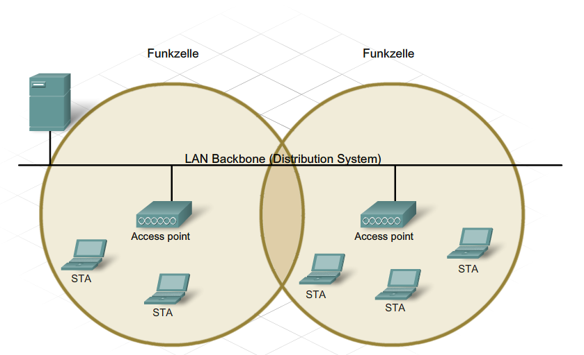
Komponenten und Strukturen eines drahtlosen LANs
Beschreibe wie drahtlose Kanäle benutzt werden
CSMA/CA: Beschreibe wie drahtlose Kanäle Kollisionen verhindern

Slide 10
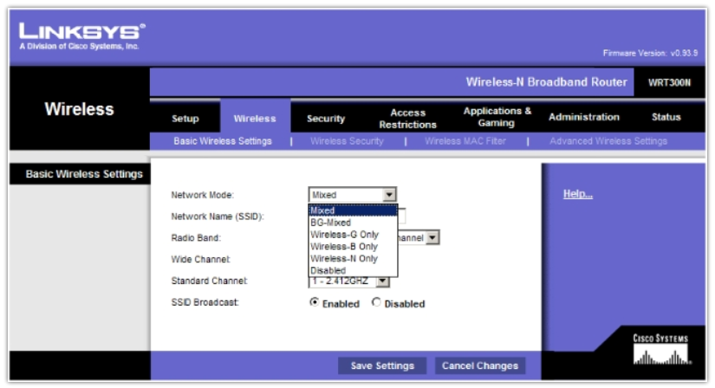
Komponenten und Strukturen eines drahtlosen LANs
Konfiguriere einen integrierten drahtlosen AP

Slide 11
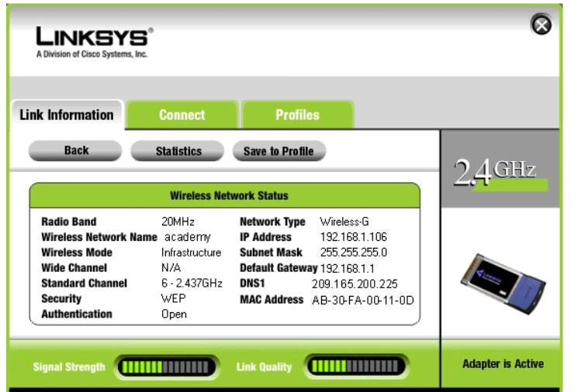
Komponenten und Strukturen eines drahtlosen LANs
Konfiguriere einen drahtlosen Client

Slide 12
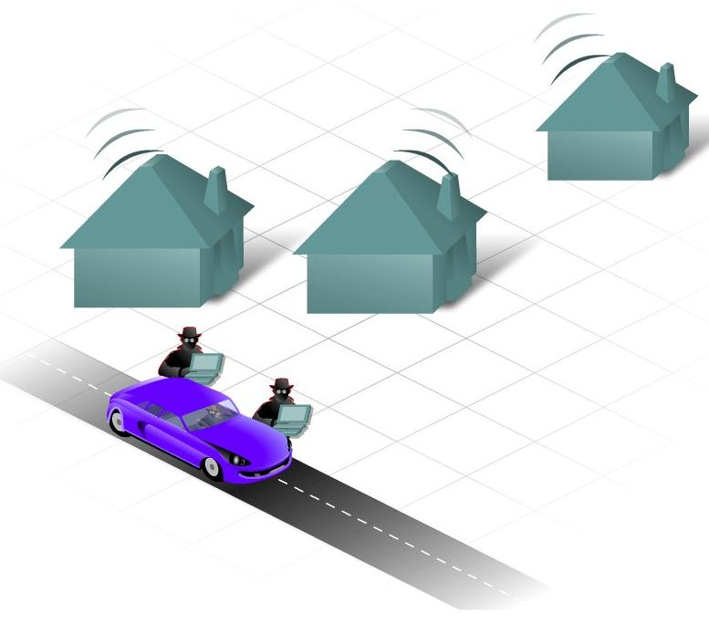
Sicherheitsüberlegungen in einem drahtlosen LAN
Beschreibe wie und warum Menschen WLANs angreifen

Slide 13
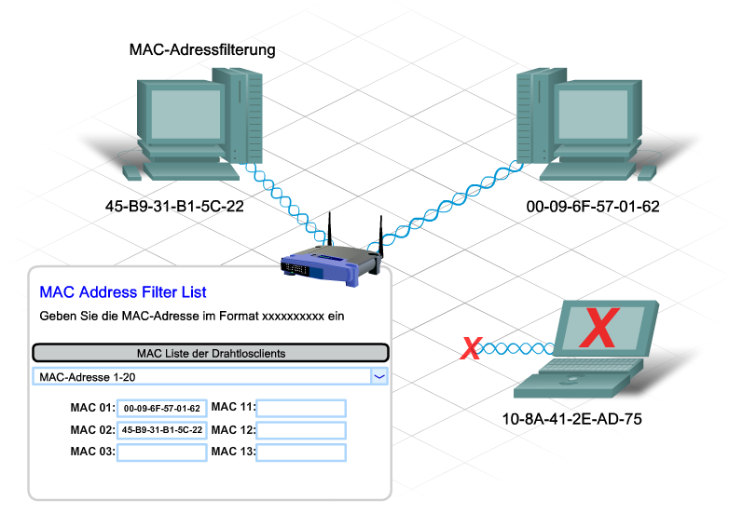
Sicherheitsüberlegungen in einem drahtlosen LAN
Beschränkter Zugriff in einem LAN
  MAC-Adressfilterung

Slide 14
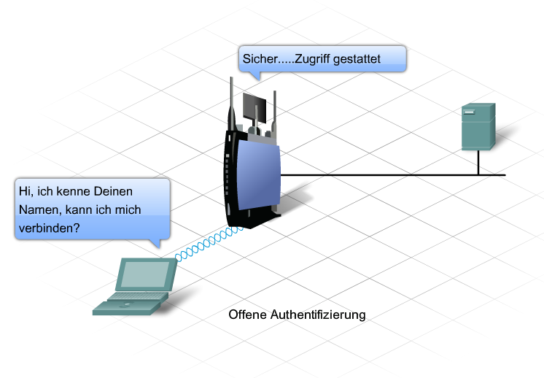
Sicherheitsüberlegungen in einem drahtlosen LAN
Beschreibe Authentifikation und ihren Zweck

Slide 15
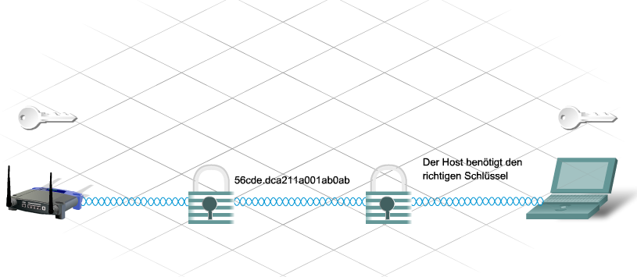
Sicherheitsüberlegungen in einem drahtlosen LAN
Beschreibe Verschlüsselung und ihren Zweck in einem drahtlosen Netzwerk.

Slide 16
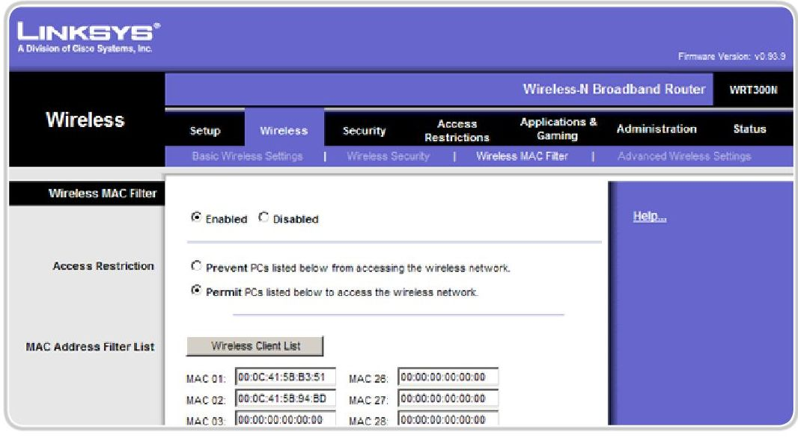
Sicherheitsüberlegungen in einem drahtlosen LAN
Beschreibe Verkehrsfilterung und ihren Zweck

Slide 17
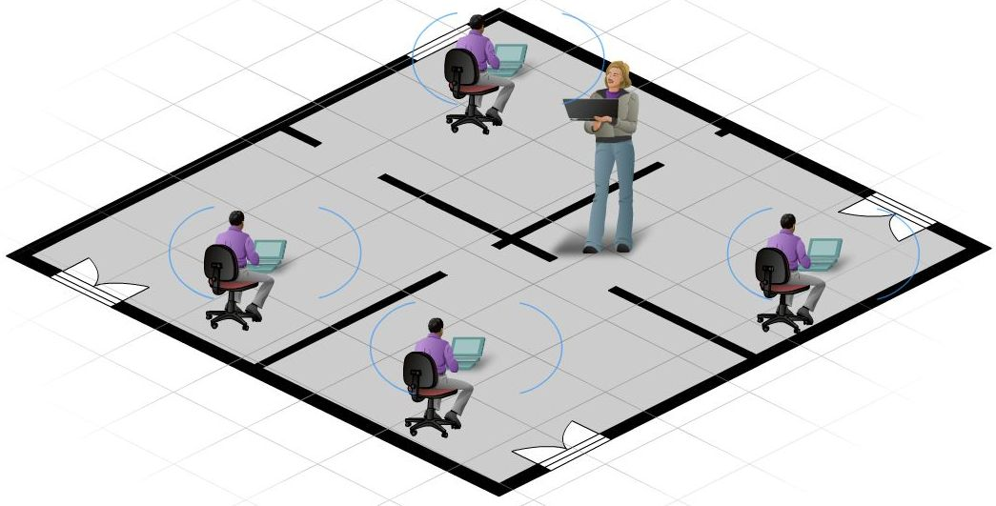
Planung eine WLANs
Planung der Implementierung eines WLANs

Slide 18
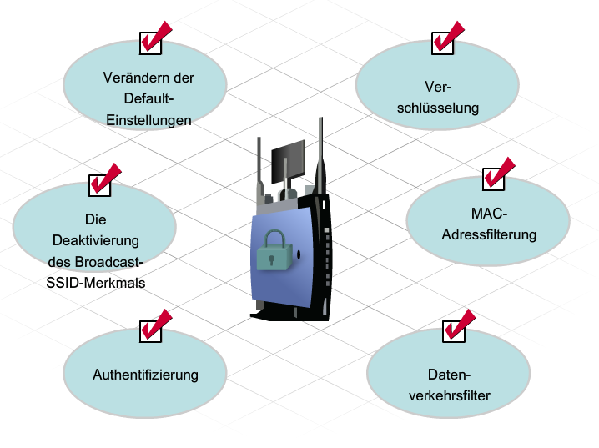
Konfigurieren Sie einen integrierten AP und einen Drahtlos-Client
Installieren und absichern eines APs

Slide 19
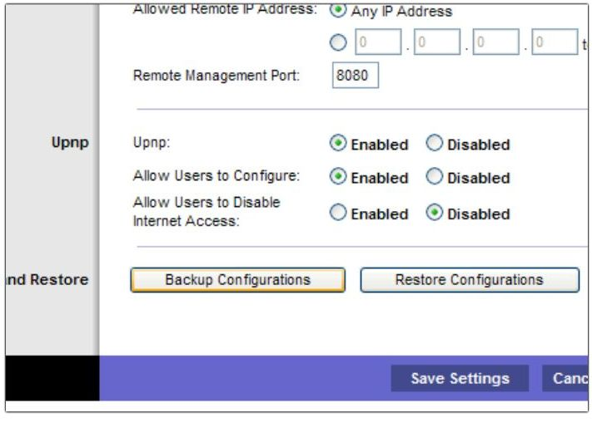
Konfigurieren Sie einen integrierten AP und einen Drahtlos-Client
Beschreibe Optionen zum Wiederherstellen und Absichern (Backup) der Konfigurationsdateien.

Slide 20
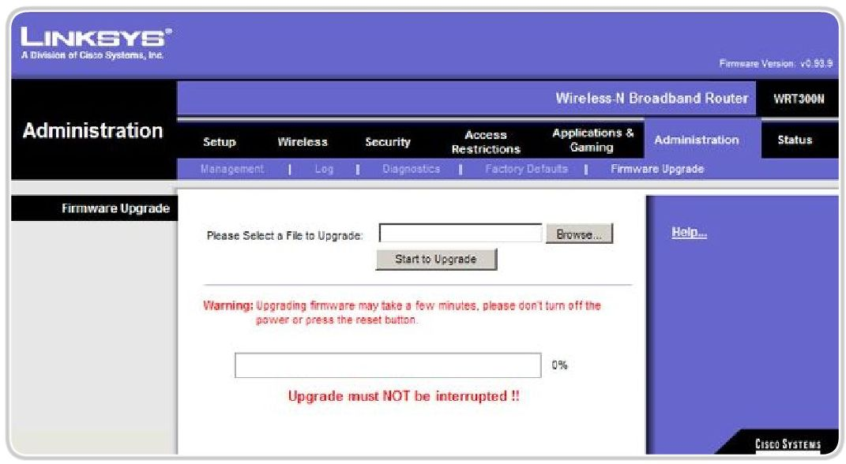
Konfigurieren Sie einen integrierten AP und einen Drahtlos-Client
Ermittle die aktuelle Version der Firmware und beschreibe wie man sie updatet

Slide 21
Zusammenfassung
Drahtlostechnologien verwenden elektromagnetische Strahlung in Form von Radiosignalen, um Informationen zwischen Geräten zu übertragen.
Die Erleichterung und der Komfort, Geräte drahtlos zu verbinden, hat Sicherheitssorgen geschaffen, die angesprochen werden müssen.
Vor der Installation eines Drahtlosnetzwerkes sollte ein Installationsplan geschaffen werden, der die Standards umfasst.

